Slide 1
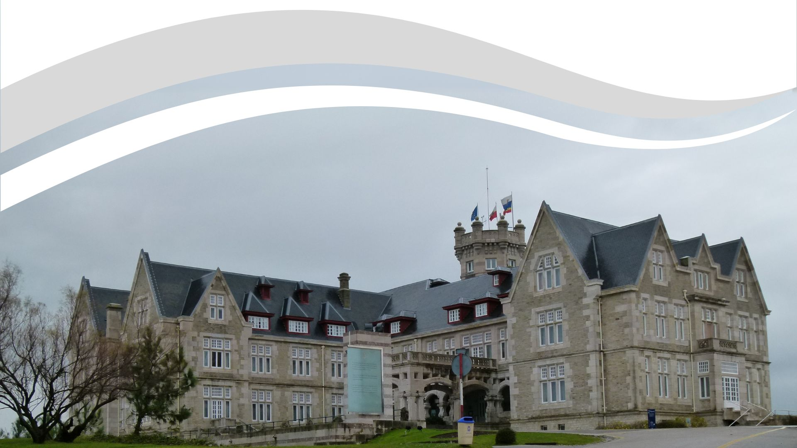







12º Simposio Nacional de Ingeniería Geotécnica
DESAFÍOS GEOTÉCNICOS DEL SIGLO XXI
y 9as Jornadas Hispano – Portuguesas
MODELIZACIÓN NUMÉRICA EN LA INGENIERÍA GEOTÉCNICA
Santander, 22-25 de septiembre de 2026
Título de la presentación alineado al centro
Tipografía Arial
Nombre del presentador
Coautores
Afiliaciones

Slide 2







